Slide 1
Réunion d’avancement du 01/04/2022
Tristan Cornière
Lenny Laffargue
Isabelle Van Leeuwen

Slide 2
Ordre du jour
Jalons
Objectifs du projet
Spécifications (1er jet)
Plan de vérification des spécifications
Choix de la carte

Slide 3
Jalons
S12-13 : Prise de connaissances
S14 : Planning
15/04 : Spécifications du système
22/04 : Architecture
26/06 : Envoi carte interface
13/07 : Envoi station de charge
31/07 : Développements
26/08 : Tests d’intégration
09/09 : Vérifications
16/09 : Rédaction REX
16/09 : Fin de stage

Slide 4
Objectifs du projet
Se déplacer
Acquisition vidéo
Détection d’alertes
Navigation en Autonomie
Contrôle à distance via une IHM
Se situer dans un espace donné
Eviter les obstacles
Accès à distance en directe au flux vidéo
Autonome en énergie
Cahier des charges initial

Slide 5
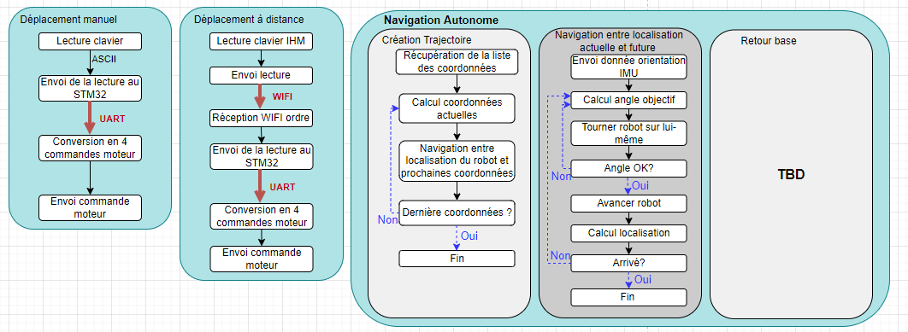
Spécifications (1er jet)

Slide 6
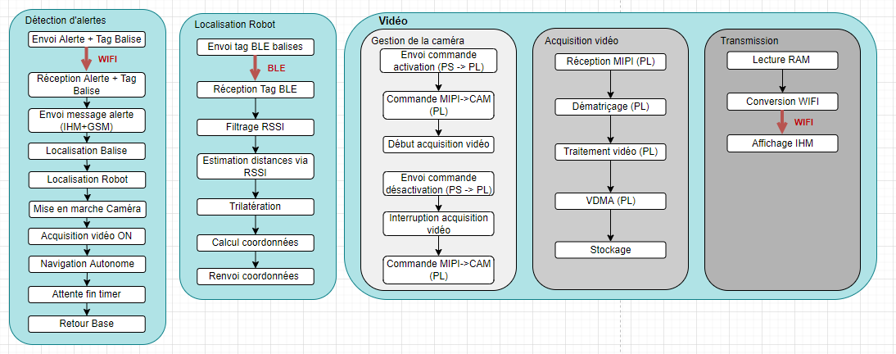
Spécifications (1er jet)

Slide 7
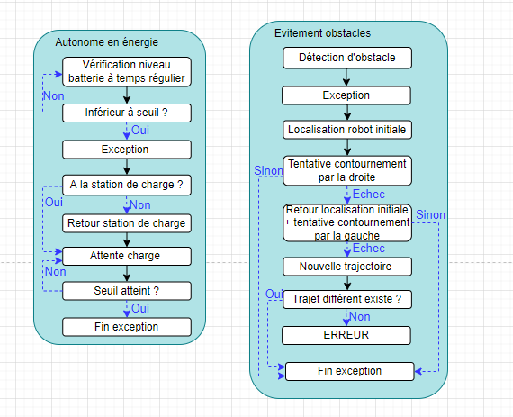
Spécifications (1er jet)

Slide 8
Plan de vérification des spécifications
Se déplacer :
Contrôle à distance via une IHM : Comme précédemment mais via une page web server
Acquisition vidéo : Flux vidéo affiché sur un écran (VGA?)
Accès à distance en direct au flux vidéo : Sur l’IHM : Bouton allumer camera, lorsque ce bouton est activé le flux vidéo arrive jusqu’à l‘IHM et est visible par l’utilisateur
Détection d’alertes: Provocation d’une alerte sur une balise, vérifier que le robot envoi un message d’alerte sur l’IHM

Slide 9
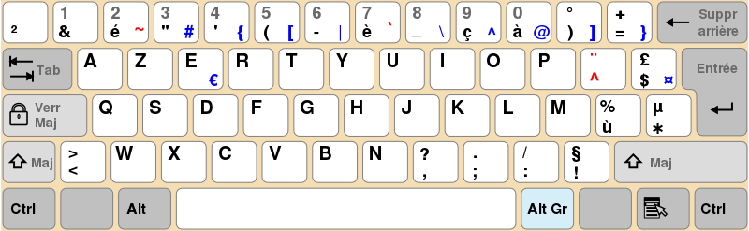

Slide 10
Plan de vérification des spécifications
Se situer dans un espace donné: Le robot allumé, celui-ci renvoi les coordonnées de sa position sur l’IHM
Navigation en Autonomie : Donner des coordonnées objectif réalisable et vérifier que le robot s’y rend correctement
Eviter les obstacles : Idem mais avec des obstacles sur le chemin
Autonome en énergie : Batterie presque vide, le robot se rend en autonomie sur sa station de recharge. Afficher le niveau de batterie sur l’IHM

Slide 11
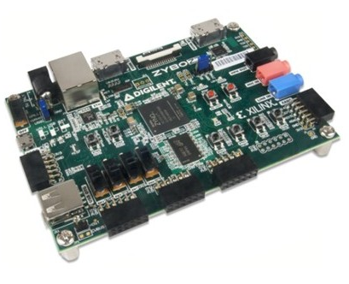
Choix de la carte
ZYBO Z7 : Zynq-7000 ARM/FPGA SoC
Ressources PS : trop limitées ?

